Slide 1
Республиканское родительское
онлайн- собрание
15 декабря 2017 года
12.00-13.30

Slide 2


Slide 3
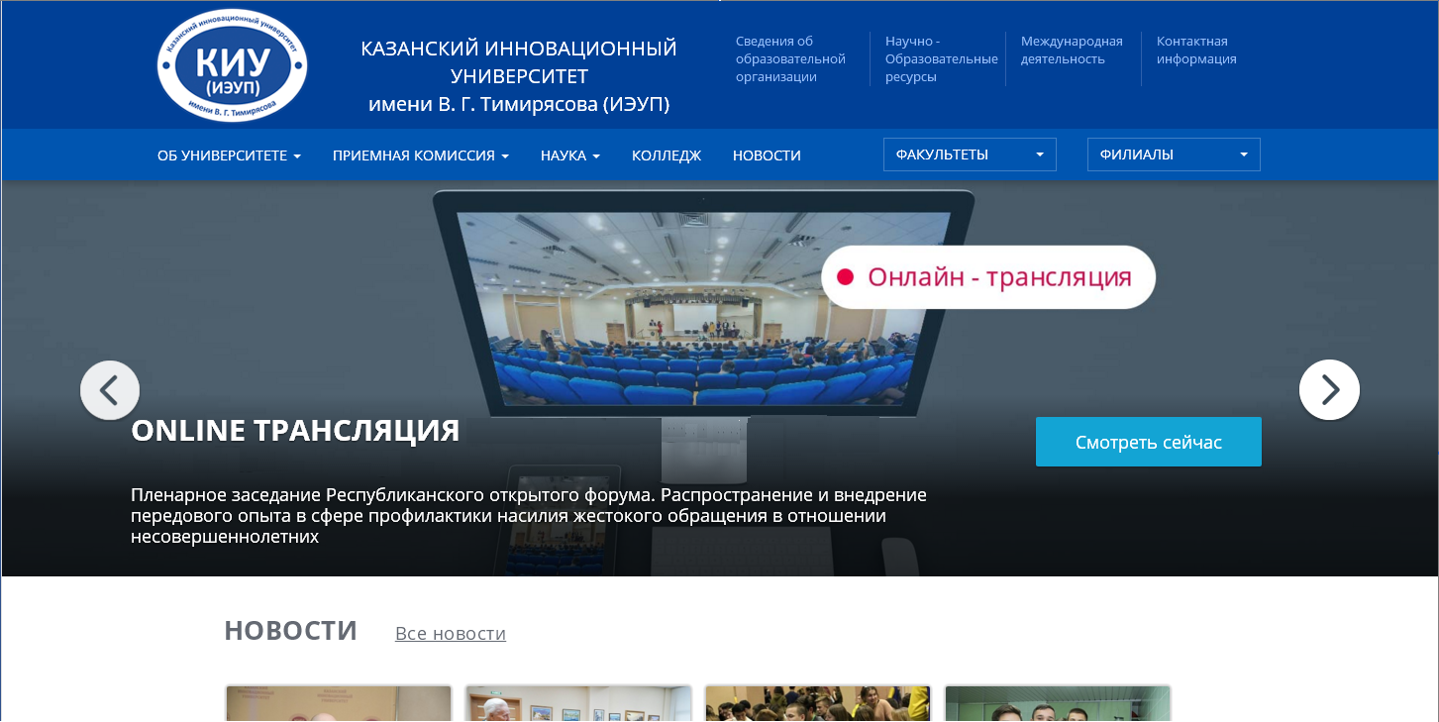
Трансляция интернет-собрании на главной странице сайта КИУ - киу.рф

